Slide 1
경영학과 201234567 까칠한 조땡
PPT PRESENTATION
Enjoy your stylish business and campus life with BIZCAM
MNIST 인식률 향상
데이터마이닝및실습 – 고봉균 교수님
통계학과 강윤성, 박세호, 임재훈

Slide 2
4
MNIST
MNIST Classification Neural Network
MNIST
A
Data Augmentaion
B
CNN
C
MNIST 데이터란? Modified National Institute of Standards and Technology database → 28*28 픽셀의 손글씨 이미지 데이터
데이터구성
기존 MNIST 데이터에 포함된 60,000개의 훈련데이터, 10,000개의 실험데이터, 데이터증식을 통한 60,000개의 훈련 데이터
CNN 신경망이란? Convolutional neural network
합성곱(기존 영상처리의 필터))
기능과 신경망을 결합 한 구조
Notes:
https://ko.wikipedia.org/wiki/MNIST_%EB%8D%B0%EC%9D%B4%ED%84%B0%EB%B2%A0%EC%9D%B4%EC%8A%A4 – mnist 위키피디아
https://m.blog.naver.com/msnayana/220776380373 – mnist 데이터 및 cnn 구조 설명

Slide 3
INDEX
MNIST Classification Neural Network
1 리더보드 현황
2 적용한 기법
3 결과 (성능 비교)
4 느낀점
Notes:
박세호

Slide 4
1. 리더보드 현황
MNIST Classification Neural Network
Notes:
박세호

Slide 5
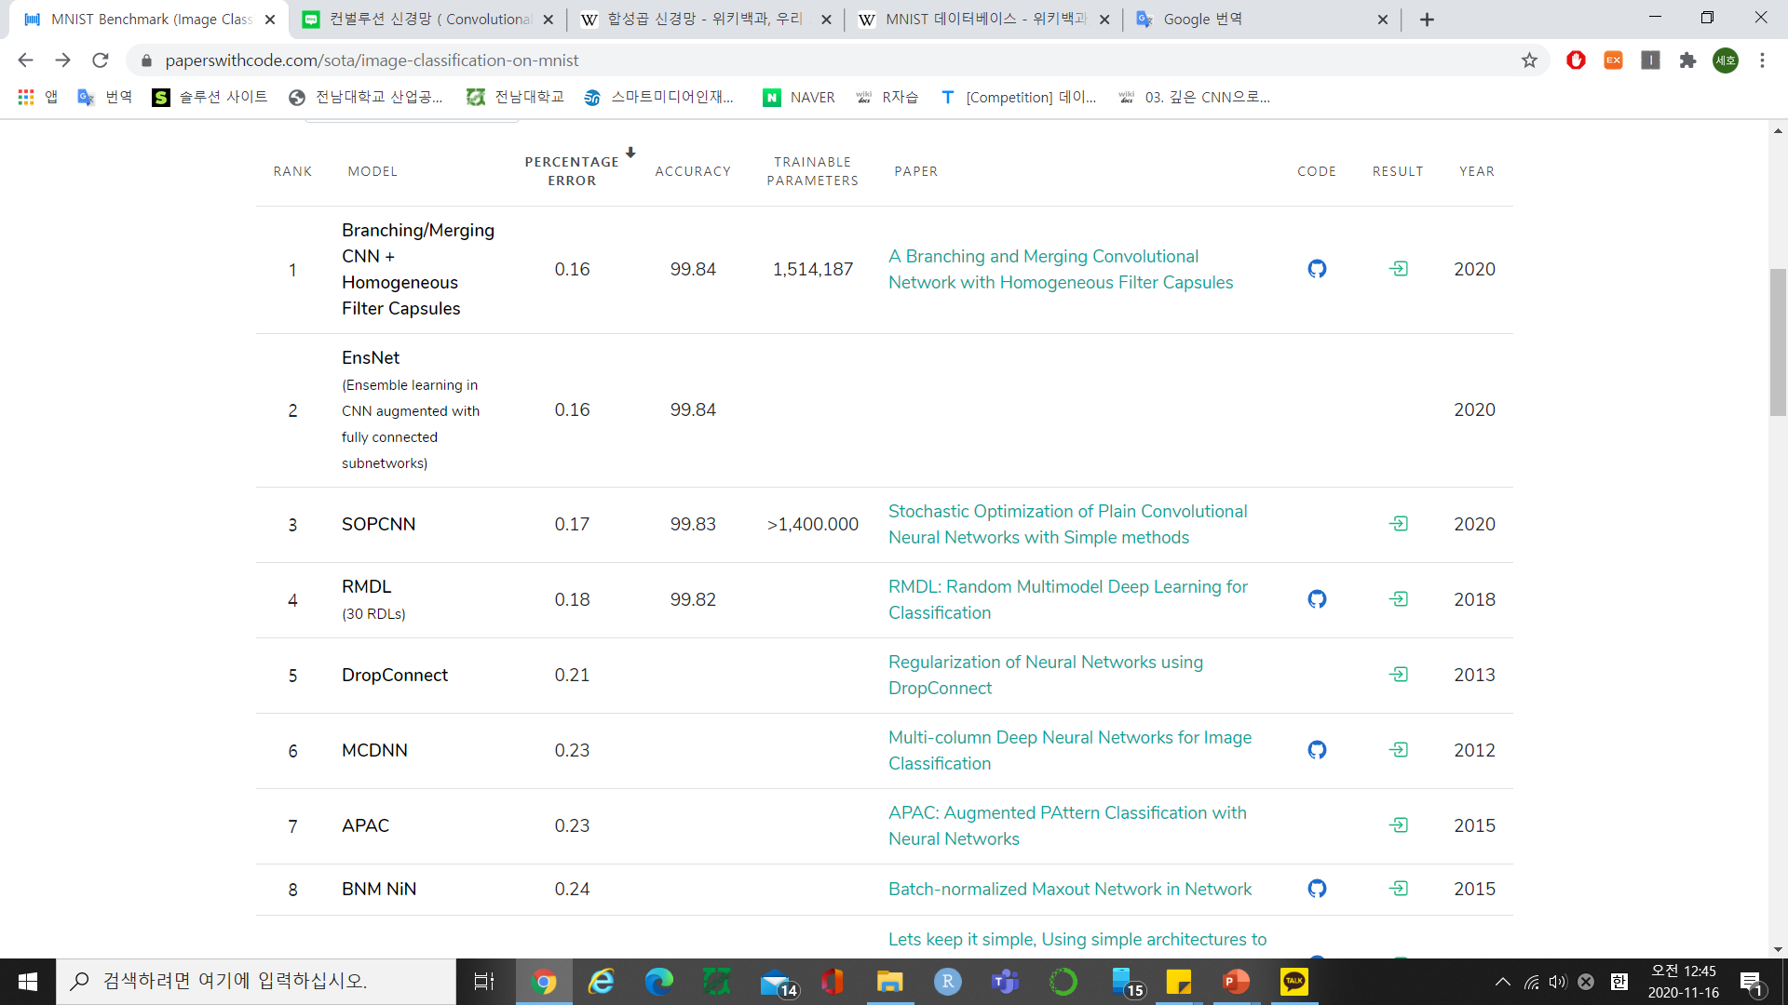
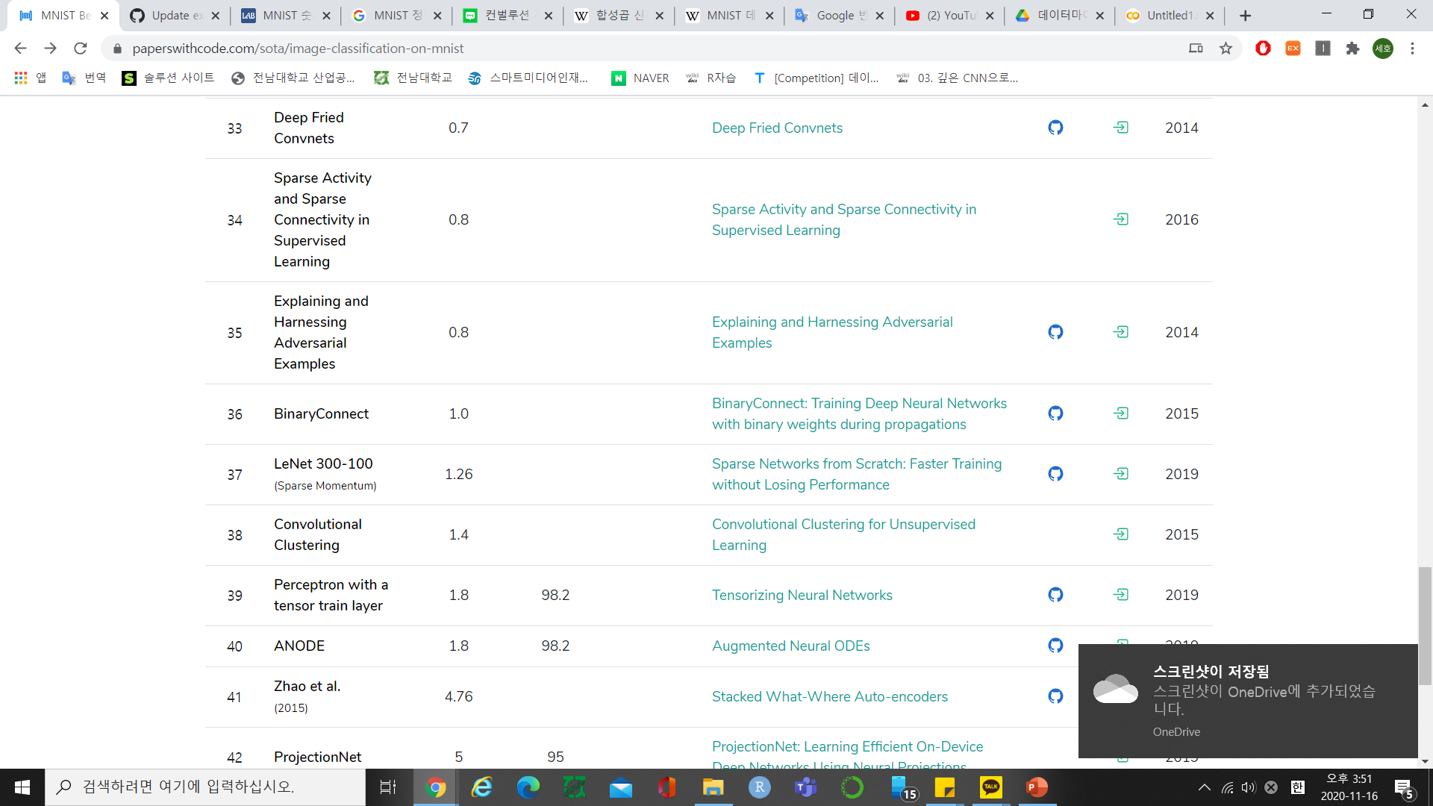
1. 리더보드 현황
99%
← 목표
https://paperswithcode.com/sota/image-classification-on-mnist
Notes:
박세호
https://paperswithcode.com/sota/image-classification-on-mnist

Slide 6
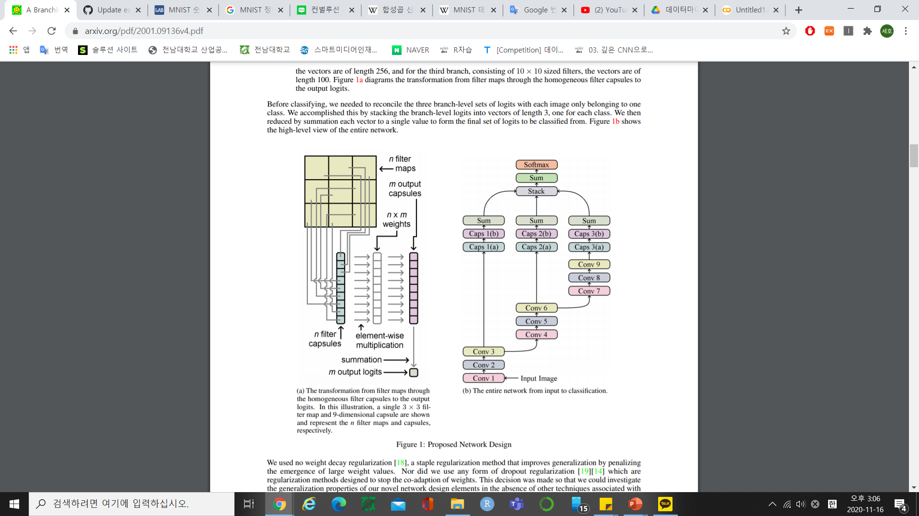
1. 리더보드 현황
상위모델 예시) A Branching and Merging Convolutional Network with Homogeneous Filter Capsules
기존의 CNN구조
1) 필터 캡슐 추가
2) 두개의 가중치 초기화 전략을 통한 가지 병합(Branches Merging)의 비교
3) 무작위로 데이터증강기술을 적용하여 훈련데이터 증식
위 모형에 적용된 기법을 참고
+ 순위에 위치하는 것이 목표
+ 실제로 구현에 어려움이 많음
<예시모형의 구조>
https://paperswithcode.com/paper/a-branching-and-merging-convolutional-network
Notes:
https://paperswithcode.com/paper/a-branching-and-merging-convolutional-network 에서 설명 pdf 참고.

Slide 7
2. 적용한 기법
MNIST Classification Neural Network
전처리
활성화함수
손실함수
최적화방법
규제
구조
Notes:
박세호

Slide 8
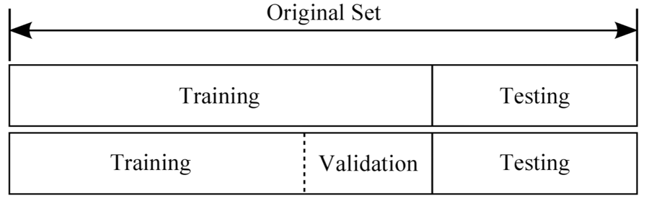
2. 적용한 기법 - 데이터 전처리
Data Split
- 실험 데이터에 대한 모형적용 전, 모형의 성능 평가를 위해 MNIST의 기본 60,000개의 훈련 데이터 중 일부를 Validation 데이터로 분리한다 - Validation 데이터를 통해 실험데이터 분류 정확도를 가늠할 수 있고, 과적합(Overfitting)을
사전에 방지하도록 모형을 조정할 수 있다
<Validation Spilt 예시>
Notes:
박세호
https://3months.tistory.com/118 - 데이터분류 관련 블로그.

Slide 9
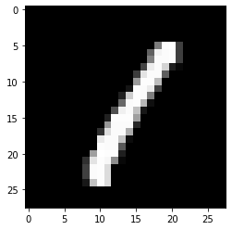
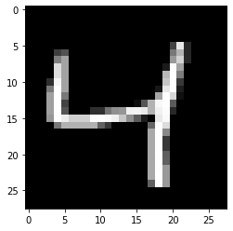
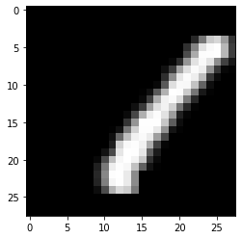
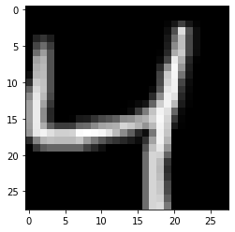
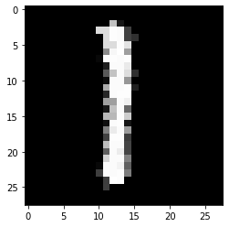
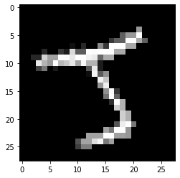
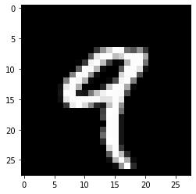
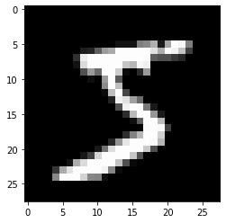
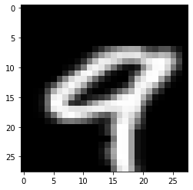
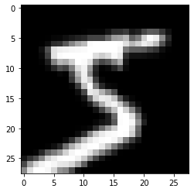
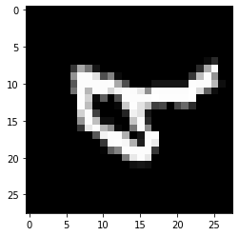
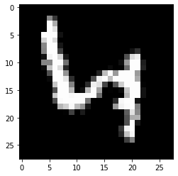
2. 적용한 기법 - 데이터 전처리
2) 데이터증식 (Data augmentation)
- 성능향상을 위한 데이터 추가 (선형변환) - 기존 MNIST 이미지에 RandomResizedCrop과 RandomRotation 선형변환을 통한 데이터증식
<기존 MNIST 이미지>
< RandomResizedCrop 이미지>
< RandomRotation 이미지>
Notes:
박세호
랜덤리사이즈크롭은 0.5 ~ 0.8 의 scale 과 0.5~1.3의 ratio 로
랜덤로테이션은 -180 ~ 180 도로

Slide 10
2. 적용한 기법 - 데이터 전처리
 | 100
 | 90
 | 80
 | 70
 | 60
 | 50
 | 40
 | 30
 | 20
 | 10
 | 0
 | 100
 | 90
 | 80
 | 70
 | 60
 | 50
 | 40
 | 30
 | 20
 | 10
 | 0
50%
25%
25%
기존 MNIST 데이터
60,000개
RandomResizeCrop 데이터
30,000개
RandomRoation 데이터
30,000개
2) 데이터증식 (Data augmentation)
- 기존 MNIST 데이터 60,000개 - 추가 MNIST RandomResizeCrop, RandomRotaion 각 30,000개의 총 60,000개의 데이터증식 - 총 120,000개의 데이터를 100,000개의 훈련데이터, 20,000개의 Validation 데이터로 분리하여 학습

Slide 11
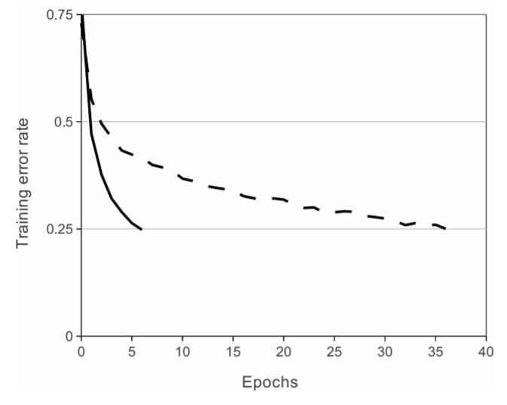
2. 적용한 기법 - 활성화 함수 (ReLU, +Leaky Relu)
A
2) 활성화 함수
데이터 : CIFAR-10
ReLU
tanh
→ 동등한 네트워크에서 성능이 6배 뛰어나다
ImageNet Classification with Deep Convolutional Neural Networks, Alex Krizhevsky, 3page, Figure 1
Notes:
ReLU는 Rectified Linear Unit의 약자로 최근 몇 년간 가장 인기 있는 활성화 함수입니다.
이전에 사용하던 시그모이드와 하이퍼볼릭탄젠트는 노드를 saturate 시키기에 학습하면서 그래디언트가 소멸되는 문제가 발생하게 되는데, ReLU의 경우 이를 어느 정도 보완해 줄 수 있기 때문에 자주 사용한다고 합니다.
또 위 그림 같은 경우에는 아래 논문에서 가져온 그림입니다.
왼쪽그림에서
실선은 relu가 포함된 4층 컨볼루션 신경망
점선은 tanh가 포함된 동등한 네트워크이다.
위 그림에서 알 수 있듯이 CIFAR-10 데이터에서 25%의 훈련 오류율에 도달하는데
대략 6배 정도 빠른 성능을 나타내고 있다.

Slide 12
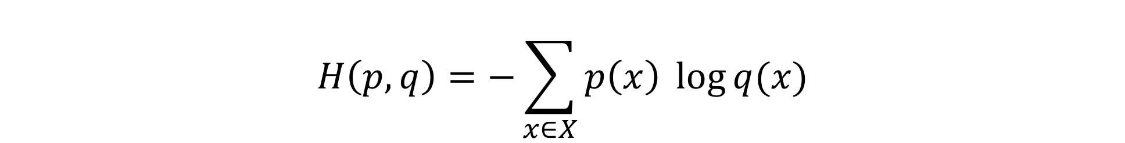
2. 적용한 기법 - 손실함수 (Cross-Entropy)
A
2) 활성화 함수
$$H\left(p,q\right)=−\sum_{x∈X}{p\left(x\right) \log{q(x)}}$$
p(x) : 실제 확률
q(x) : 예측 확률
Notes:
위 식은 서로 다른 두 확률분포 P와 Q사이의 교차엔트로피를 정의하는 식입니다.
이 교차엔트로피는 기계학습 및 최적화에서 손실함수를 정의하는데 주로 사용합니다.
여기서 스몰p는 실제 확류이고, 스몰q는 현재 모델의 예측 값 입니다.
저희는 MNIST 손글씨 인식, 즉 레이블이 10개의 클래스를 가지고 있기에 위와 같은 손실함수를 사용했습니다.

Slide 13
2. 적용한 기법 - 최적화 방법 (Adam)
Stochastic Gradient Descent
Add Momentum
Adaptive Gradient
RMSProp
Adaptive Momentum
A
2) 활성화 함수
Adam: A Method for Stochastic Optimization Diederik P. Kingma, Jimmy Ba
Notes:
RMSProp + 모멘텀을 추가한 알고리즘이다.(adam : adaptive momentum)
#adaptive 학습률 : 상황에 맞게 학습률을 조정해나가는 알고리즘을 의미
#RMSprop : 오래된 그래디언트의 영향력을 지수적으로 줄이는 기법을 추가했다고 보면 된다.
#모멘텀 : 속도에 대한 항을 추가시킨 방법?
논문의 저자는 adam의 주요장점으로 stepsize가 gradien의 rescaling에 영향 받지 않는다는 것을 강조하고 있다.
gradien가 커져도 stepsize는 bound 되어 있어서 어떠한 손실함수를 사용한다고 하더라도 안정적으로 최적화를 위한 하강이 가능하다고 합니다.
여기서 저는 이 기법에 더 깊게 알아보기 보다는 이 기법이 무난하게 최적화하기 좋다 정도로 이해하고 이번 모델에 적용시켜 보았습니다.

Slide 14
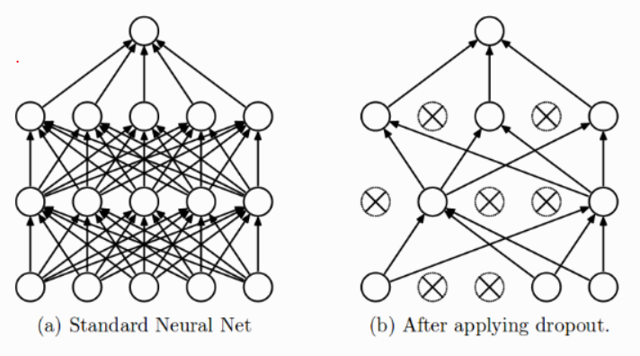
2. 적용한 기법 - 규제 (Drop out)
A
2) 활성화 함수
https://mc.ai/introduction-to-dropout-to-regularize-deep-neural-network/
Wager, S., Wang, S. and Liang, P.S., 2013. Dropout training as adaptive regularization. In Advances in neural information processing systems (pp. 351–359)
Notes:
드롭아웃
드롭아웃 기법은 입력층과 은닞층의 노드 중 일정 비율을 임의로 선택하여 제거하는 방법을 말합니다.
선택된 노드는 자신에게 들어오는 엣지와 자신에게서 나가는 엣지까지 모두 제거합니다.
이렇게 제거된 부분을 제외하고 남은 부분 신경망으로 학습을 진행을 하게 되는데 이와 같은 작업으로 서로 다른 부분 신경망을 많이 만들게 됩니다.
예측 단계에서는 입력 테스트 샘플을 학습에서 사용했던 모든 부분 신경망에 입력하여 예측 결과를 받은 다음, 투표를 통해 최종 결과를 결정하게 되는데, 일종의 앙상블 기법으로 보시면 될 거 같습니다.
-> 따라서 이런 드롭아웃 기법을 한 번 적용해보았을 때,
위 논문에 따르면 dropout 규제 기법은 L2-norm을 이용한 규제기법보다 더 좋다고 설명하고 있습니다.

Slide 15
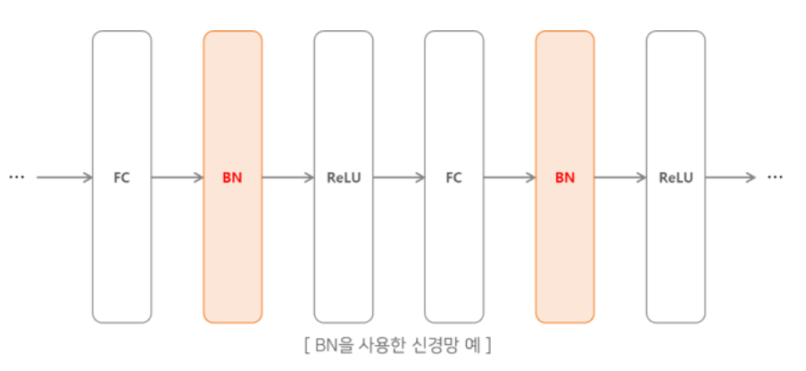
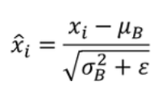
2. 적용한 기법 - 규제 (Batch Normalization)
A
2) 활성화 함수
Normalize
Normalize
https://excelsior-cjh.tistory.com/178
Notes:
batch normalization 기법은 학습 도중에 샘플의 분포가 바뀌는 현상인 공변량 시프트 현상을 잡아주기 위한 기법이라고 생각하시면 될 거 같습니다.
미니배치 별로 데이터가 layer에 들어가기 전에 정규화를 시켜주는 알고리즘으로 생각하시면 될 거 같습니다.
+ 추가로 설명하자면, 배치정규화는 공변량 시프트 현상을 방지해서 성능을 향상시키기 위해 설계되었지만, 실제로는 입력 분포를 정규화해줌으로써 기능적으로 규제의 효과를 가지게 되서 배치정규화 기법을 사용하면 드롭아웃을 사용하지 않아도 된다고 합니다.
실제로 ResNet은 드롭아웃 규제 기법을 적용하지 않고 배치 정규화를 적용해서 높은 성능을 얻었다고 합니다.

Slide 16
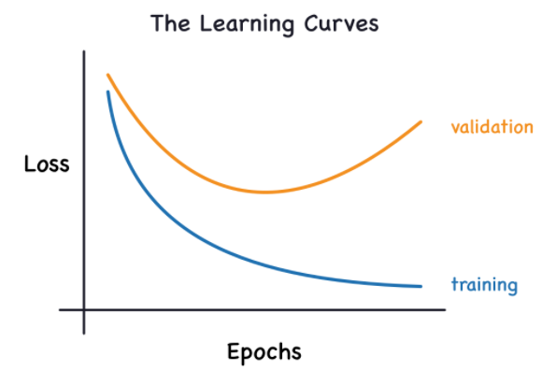
2. 적용한 기법 - 규제 (Early Stopping)
A
2) 활성화 함수
best model
(기억)
patience
https://www.kaggle.com/ryanholbrook/overfitting-and-underfitting
Notes:
다음으로 Early stopping 입니다.
위 사진을 보면 에폭이 지나면서
빨간선 과적합 이후로 validation의 loss값이 점점 올라가는 걸 알 수 있습니다.
따라서 학습할수록 오버핏이 발생해 모델의 성능이 점점 떨어지게 되는 걸 알 수 있습니다.
여기 빨간 지점이 가장 성능이 좋다고 보고 best model로 기억을 해두고,
성능이 떨어져도 다음 다시 좋은 모델이 나오기 전까지 정해둔 patience epoch수만큼은 계속 학습을 진행하는 알고리즘 입니다.
딥러닝의 주된 관심사가 아무래도 이러한 오버핏을 방지하기 위해 적절한 에폭수, 학습률 등을 설정하고 다양한 규제기법을 사용해야 하는데 위와 같은 early stopping 방법도 사용할 수 있습니다.

Slide 17
2. 적용한 기법 - 구조
CNN
- MLP의 모든 입력이 위치와 상관없이
동일한 수준의 중요도를 갖는 문제를 해결
- 파라미터의 개수를 극적으로 줄임
- 이미지의 공간정보를 유지한 채 학습
MLP
- Fully connected 구조 (복잡성↑)
- 학습이 느리고, 과적합 위험
- 이미지의 공간정보 손실한 채 학습
B
CNN의 층을 늘려가며 결과를 향상시키고자 함
- 신경망의 매개변수의 수를 줄일 수 있음
- 학습의 효율성을 높임
- 정보를 계층적으로 전달할 수 있음
Notes:
층을 깊게 할수록 성능이 올라가는 모습을 보이는 걸 언급

Slide 18
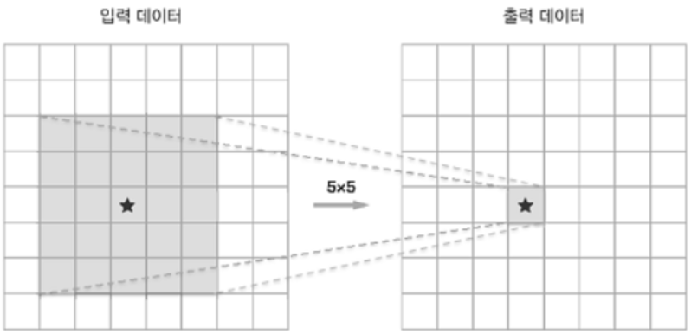
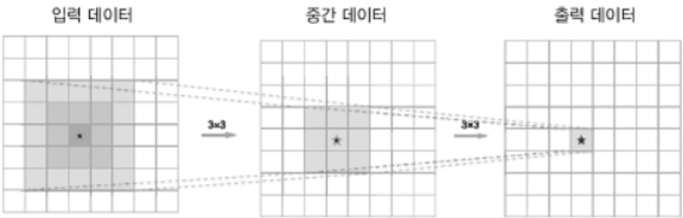
2. 적용한 기법 - 구조
- 더 적은 매개변수로 더 좋은 표현력 달성
예를 들면, 5x5의 연산 -> 3x3의 연산 2회 대체가능
전자는 25개의 매개변수
후자는 18개의 매개변수
-> 매개변수의 수를 줄일 수 있음
-> 층을 거듭하며 신경망의 표현력도 개선
- 학습의 효율성이 증대
-> 층이 깊어지면 고급 정보를 추출
-> 각 층의 역할이 전문화 되어,
여러 층에 거쳐 특징들이 단순화 되고,
이는 풍부한 표현력을 갖게 함
B

Slide 19
2. 적용한 기법 - 구조
< conv층 구성 >
conv + B.N + L.ReLU + Maxpooling
conv
kernel size = 3
stride = 1
padding = 1
pooling
kernel size = 2
stride = 2
1. MLP
2. CNN
1) hidden층 1개
784 – 100 – 10
batc_hsize 100
epochs 15
l.r 0.001
1) conv층 1개
128
2) conv층 2개
64 - 128
3) conv층 3개
32 - 64 – 128
4) conv층 4개
4 – 8 – 16 - 32
5) conv층 5개
2 - 4 - 8 - 16 - 32
B
Kernel
pooling
Notes:
CNN에서는
batch size = 128
l.r = 0.0003
epochs = 300
patience = 45

Slide 20
3. 결과
MNIST Classification Neural Network
Notes:
박세호

Slide 21
3. 결과 - 모델 별 성능 비교
모델 | 정확도
MLP | 98.45
CNN (conv층 1개) | 98.70
CNN (conv층 2개) | 99.10
CNN (conv층 3개) | 99.45
CNN (conv층 4개) | 98.40
CNN (conv층 5개) | Error !
B

Slide 22
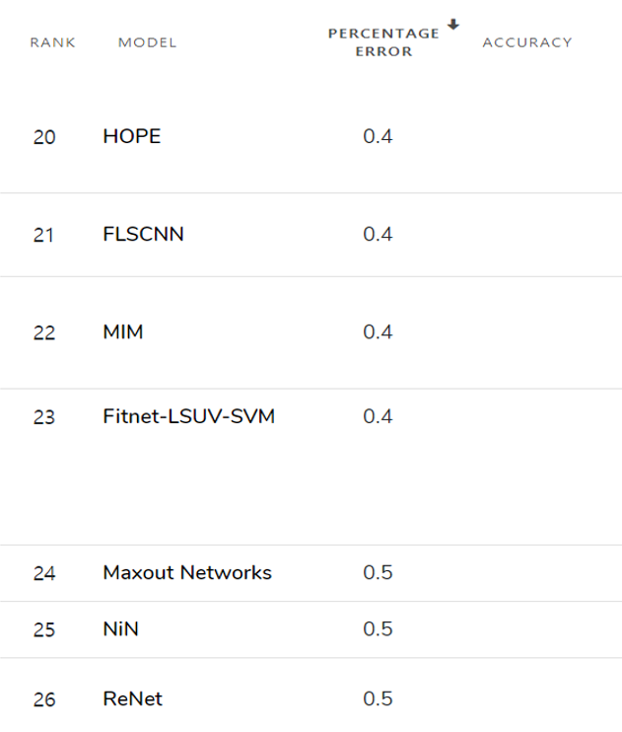
3. 결과 - 모델 별 성능 비교
<최종 모델>
모형 | 오류율 | 정확도
CNN (conv층 3개) | 0.55 | 99.45
최종 모델은 MNIST leaderboard에서 23위 ~ 24위 모형에 준하는 성능(오류율, 정확도)을 보인다.ㅐ

Slide 23
4. 느낀점
MNIST Classification Neural Network
Notes:
박세호

Slide 24
4. 느낀점
early stopping으로 인해 적절한 epoch수에 따라서 오버핏이 일어나기 직전 최적의 model을 저장할 수 있었다. 하지만 early stopping이 근본적인 모델의 성능자체를 끌어올려주는 느낌은 아니었고, conv층을 늘려가고 배치정규화를 추가한 경우 모델의 성능이 좀 더 눈에 띄게 향상된 듯 하다. 아쉬운 점은 성능 문제로 더 다양한 시도, 예를 들어 데이터를 더욱 많이 추가하고, 층을 더 깊게 하는 등의 시도를 못해봐서 아쉽다.
강윤성
B
신경망의 인식률을 높이기 위한 데이터증식에서 여러가지 기법이 있음을 알게 되었다. 데이터의 방대함은 아주 좋은 성능과 연결이 된다는 사실을 여러 조사과정에서 알 수 있었고, 이를 본 모형에 적용하려 했다. 다만 데이터 증식을 포함한 여러 관련함수를 능숙하게 적용하기에 어려움을 느껴 시도하지 못한 방법이 있어 아쉬웠고, 프로젝트를 진행하면서 아직 배워야 할 부분이 많다고 느꼈다.
박세호
우리 모델의 층을 여러 개 추가하여 더 강력한 성능의 모델을 만들고 싶었는데, GPU 메모리 부족으로 구현하지 못한 것이 아쉽다. 또한 모델이 복잡해지면서, 학습하고 결과를 내기까지의 시간도 오래 걸려 다양한 시도를 못해본 점이 아쉽다. 그리고 어떠한 옵션을 취해줘야 성능이 더 높아지는지에 대한 방법 같은 것이 없고, 신경망을 통해 나온 결과가 왜 나왔는지 논리적으로 설명이 어렵다는 것을 느꼈다.
임재훈
Early stopping으로 인해 적절한 epoch수에 따라, 최적의 model을 저장할 수 있었다.
Early stopping이 근본적인 성능을 올려주진 않았고, 핸들링 할 수고를 좀 덜어주었다.
conv층을 늘리거나, batch normalization을 추가한 경우 모델의 성능이 눈에 띄게 좋아졌다.
메모리 용량문제로 데이터를 많이 추가하고, 층을 더 깊게 하는 등의 시도를 못한 것이 아쉽다.

Slide 25
참고자료
ImageNet Classification with Deep Convolutional Neural Networks, Alex Krizhevsky
Adam optimization
Wager, S., Wang, S. and Liang, P.S., 2013. Dropout training as adaptive regularization. In Advances in neural information processing systems
https://gruuuuu.github.io/machine-learning/cnn-doc/#https://excelsior-cjh.tistory.com/180
https://paperswithcode.com/sota/image-classification-on-mnist
https://3months.tistory.com/118
https://ko.wikipedia.org/wiki/MNIST_%EB%8D%B0%EC%9D%B4%ED%84%B0%EB%B2%A0%EC%9D%B4%EC%8A%A4
https://m.blog.naver.com/msnayana/220776380373
https://paperswithcode.com/paper/a-branching-and-merging-convolutional-network
Machine learning(기계학습), 오일석
Deep Learning for computer vision with python, Dr.Adrian Rosebrock
B

